Slide 1
Processando 6 Bilhões de Posições GPS de Ônibus da Cidade do Rio de Janeiro
Leonardo Murta
leomurta@ic.uff.br
Baseado nos slides de Marcos Lage e Bruno Schettino

Slide 2
– Contexto – Grandes cidades

Slide 3
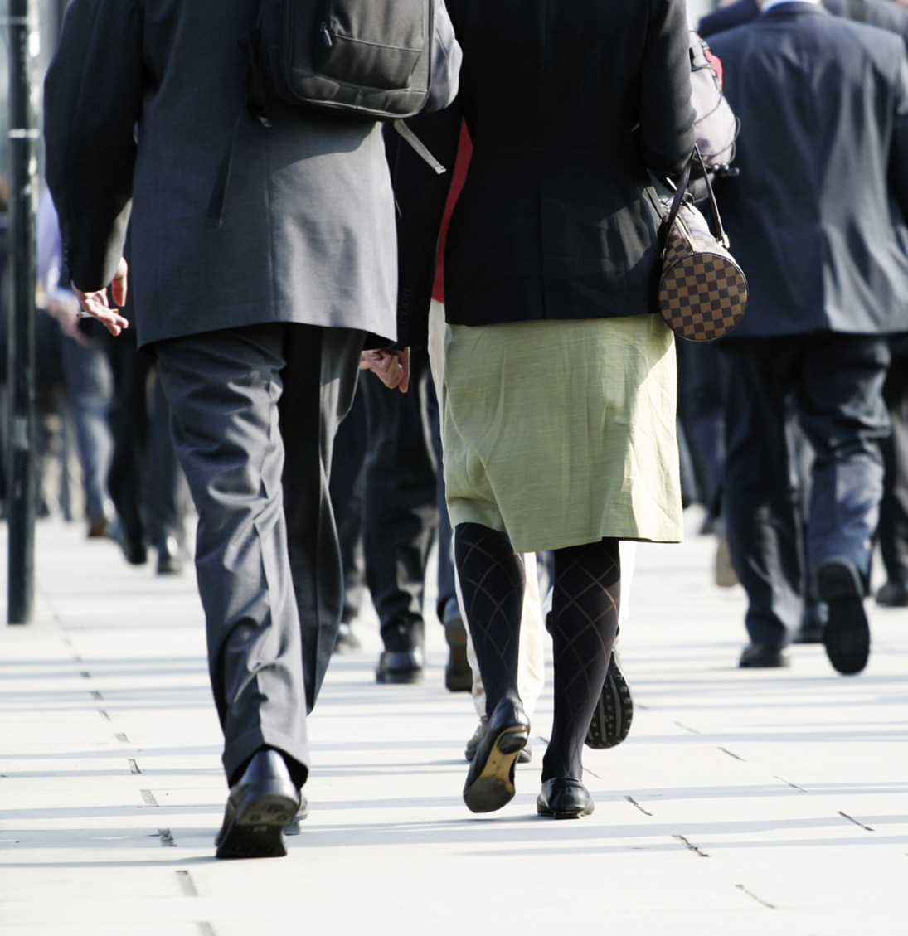
Vivemos em cidades
Em torno de
50%
da população mundial
vive em regiões urbanas
United Nations 2012, “World Urbanization Prospects: The 2011 Revision”

Slide 4
As cidades estão crescendo
Até 2050,
70%
da população mundial
viverá em regiões urbanas
United Nations 2012, “World Urbanization Prospects: The 2011 Revision”

Slide 5
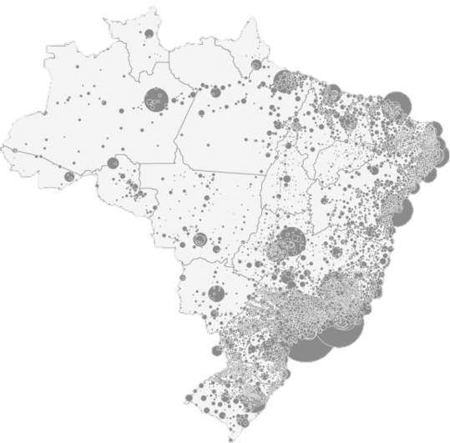
Rio é um dos maiores centros urbanos do Brasil
No Brasil,
a região mais urbanizada é
a Região Sudeste.

Slide 6
Rio é um dos maiores centros urbanos do Brasil
Rio de Janeiro
6,5M
de habitantes!
http://www.cidades.ibge.gov.br

Slide 7
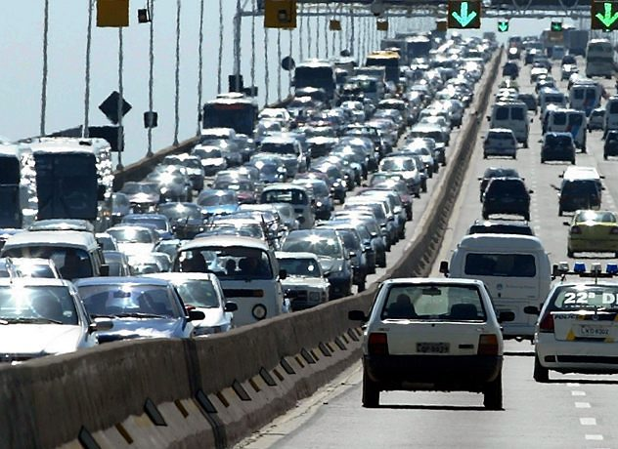
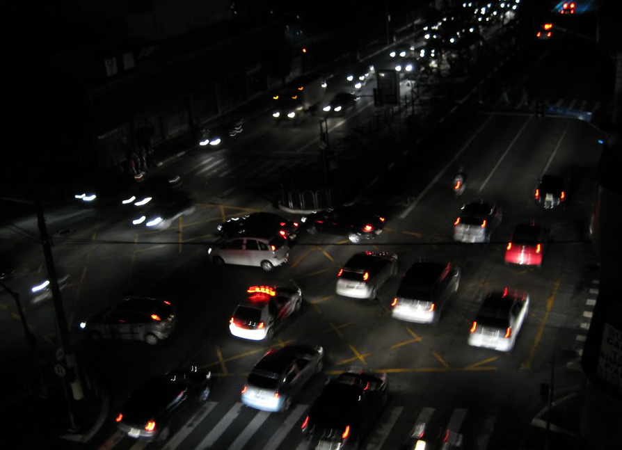
Expectativas
Eficiência, resiliência e sustentabilidade
Transporte
Eletricidade

Slide 8
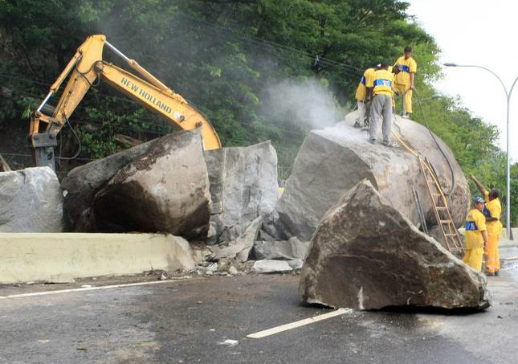
Expectativas
Eficiência, resiliência e sustentabilidade
Deslizamentos

Slide 9
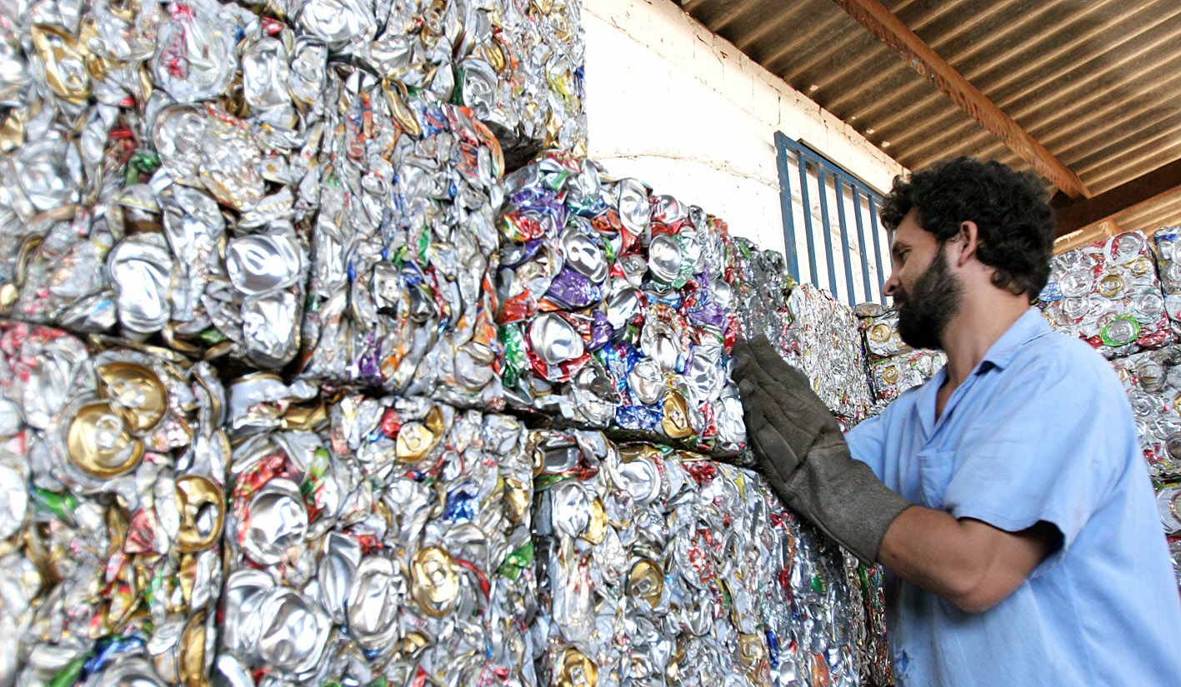
Expectativas
Eficiência, resiliência e sustentabilidade
Reciclagem

Slide 10
– Oportunidade 1 – Grande disponibilidade de dados

Slide 11
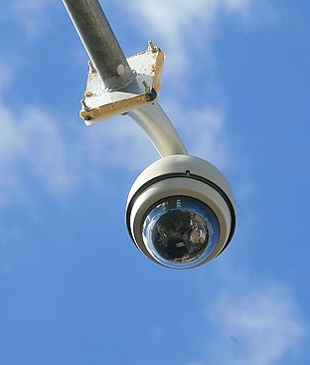
Câmeras
560
Câmeras de segurança
na cidade do Rio de Janeiro

Slide 12
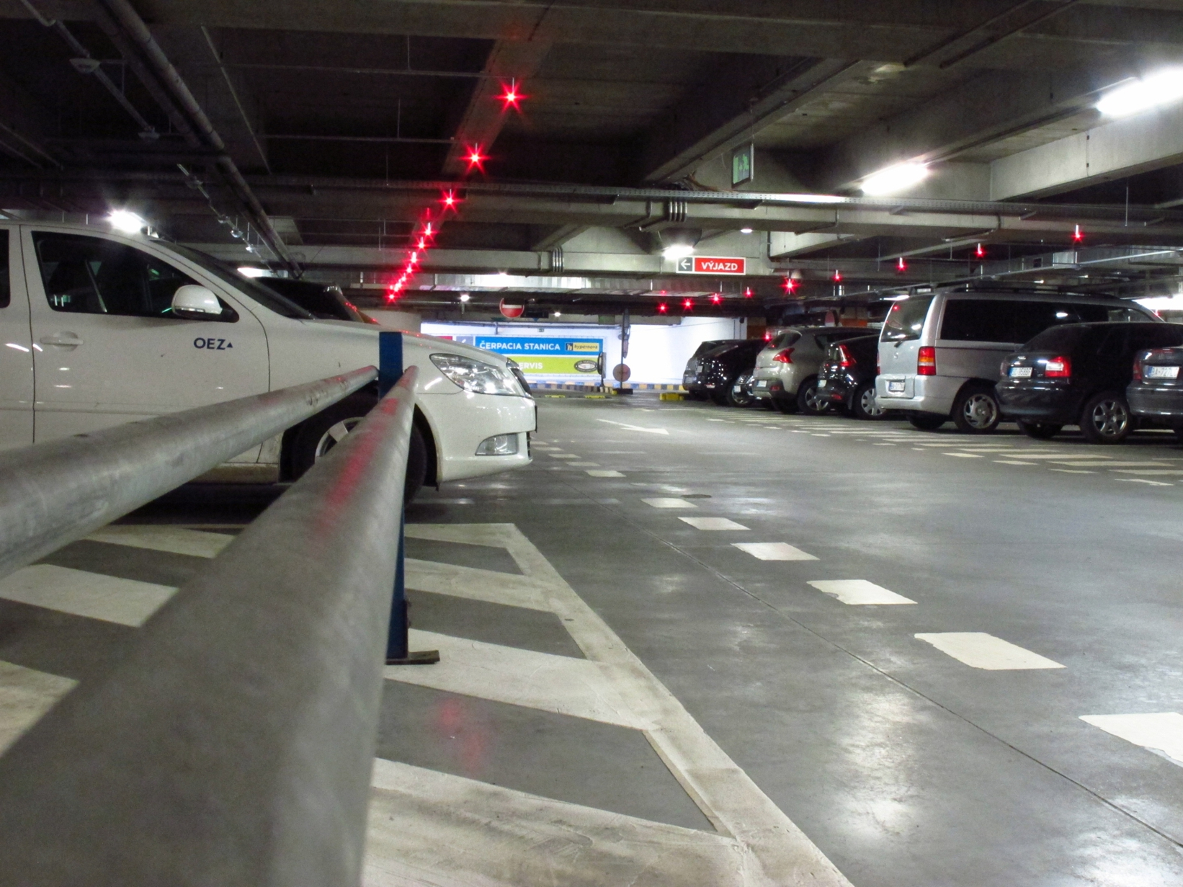
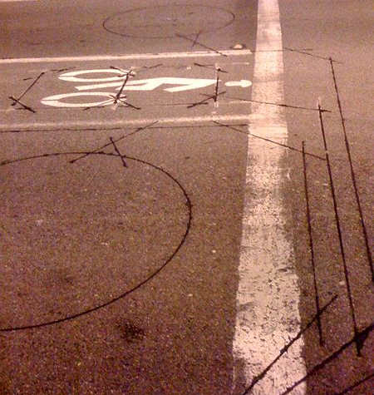
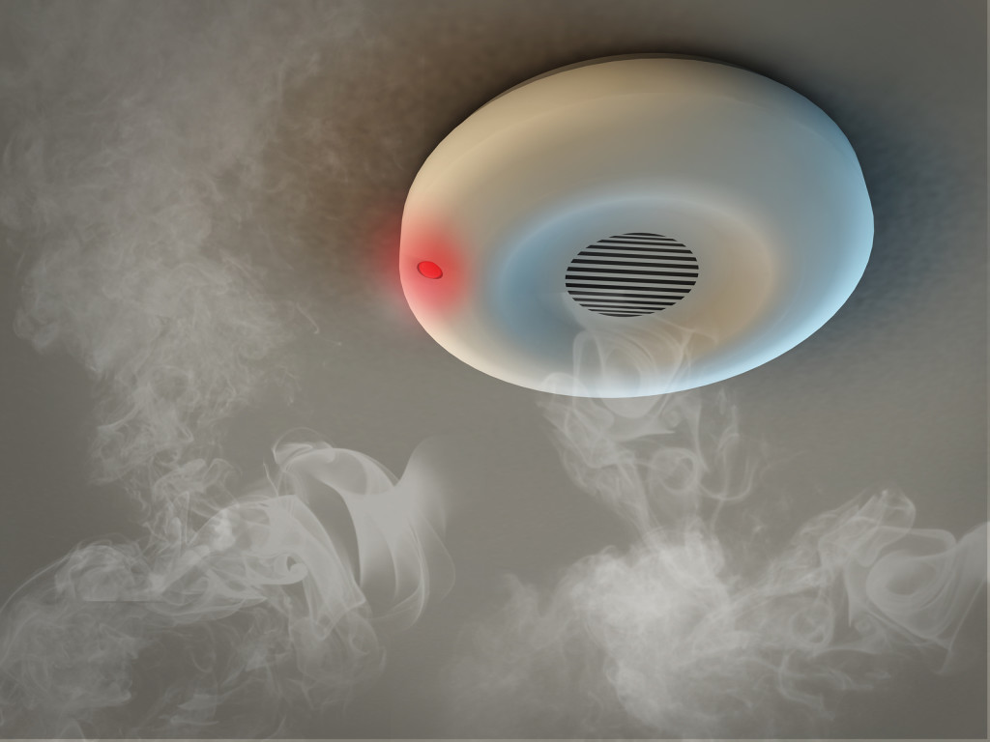
Presença e fumaça

Slide 13
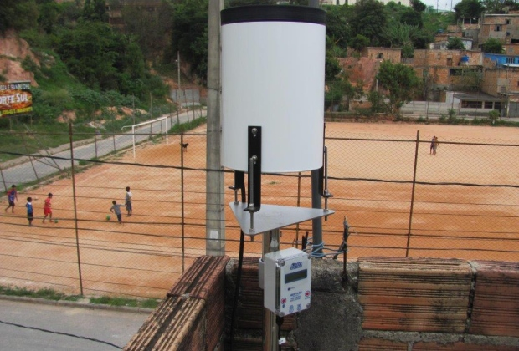
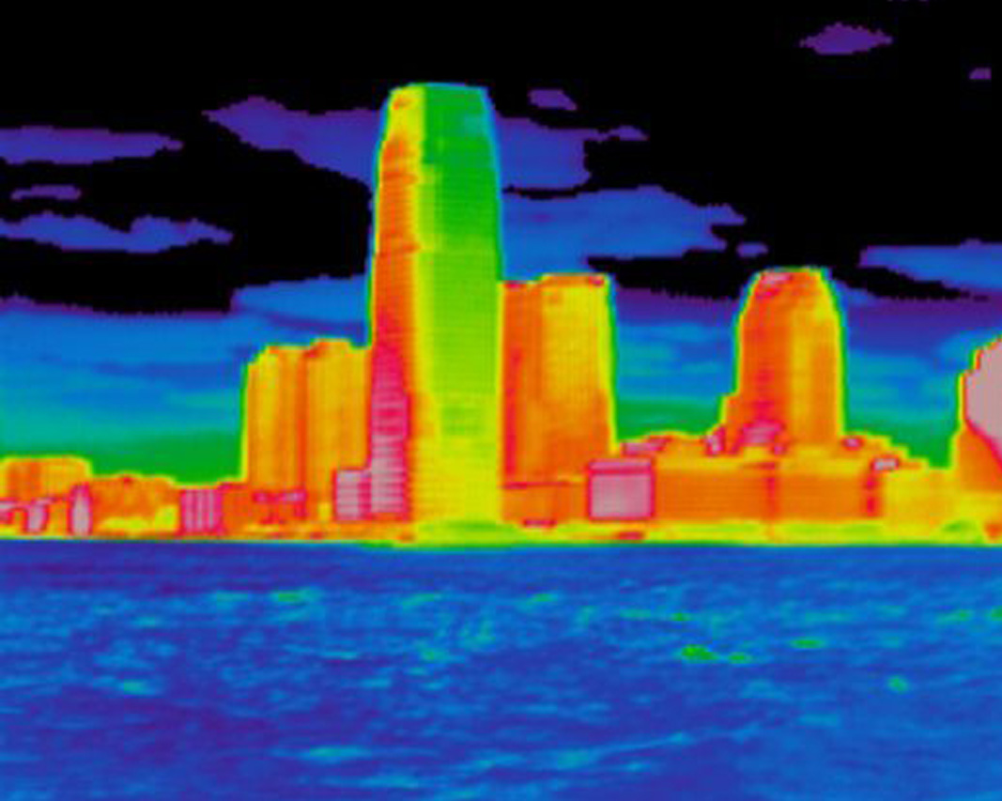
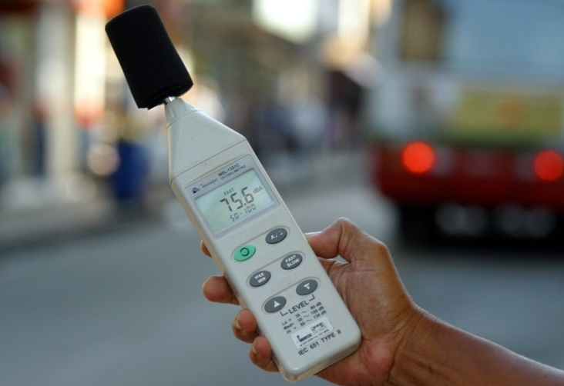
Temperatura e ruído

Slide 14

Celulares
271M
Celulares habilitados
no Brasil em 2013
(ANATEL)

Slide 15




Redes sociais
76M
de brasileiros ativos
no Facebook

Slide 16
– Oportunidade 2 – Grande disponibilidade computacional

Slide 17
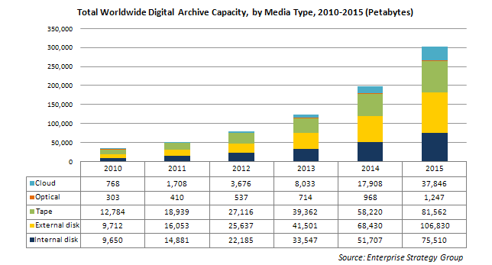
Capacidade crescente de armazenamento

Slide 18
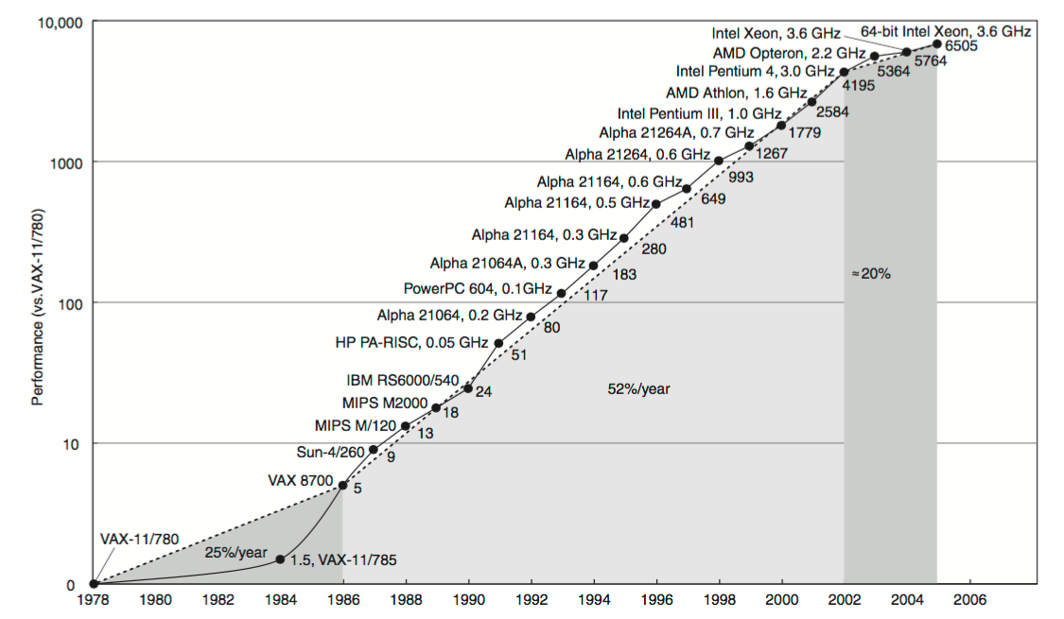
Capacidade crescente de processamento
http://www.cs.columbia.edu/~sedwards/classes/2012/3827-spring/advanced-arch-2011.pdf

Slide 19
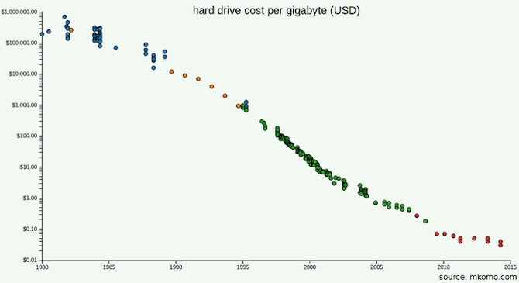
Preço decrescente de armazenamento
http://www.mkomo.com/cost-per-gigabyte-update

Slide 20
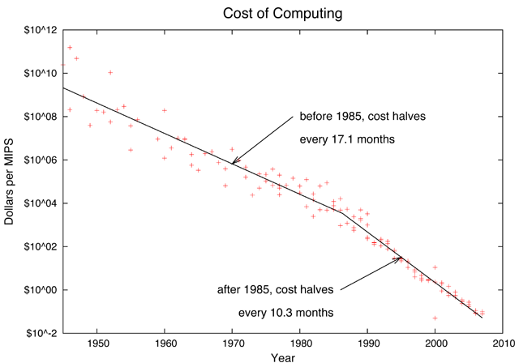
Preço decrescente de processamento
http://www.frc.ri.cmu.edu/users/hpm/book97/ch3/processor.list.txt

Slide 21
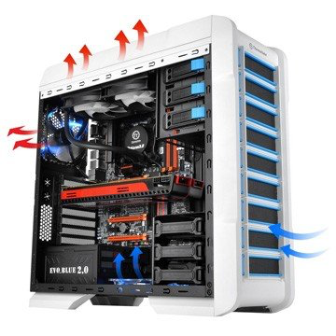
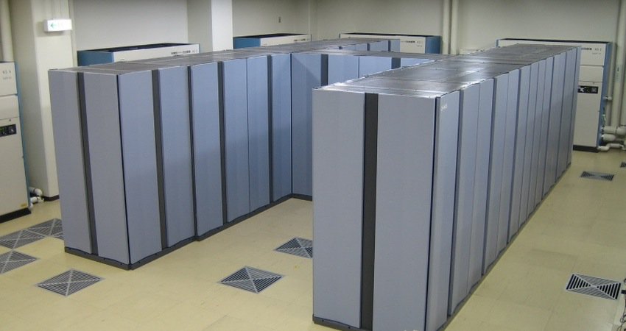
Supercomputador #1 em 11/1996 versus PC doméstico #1 em 10/2015
CP-PACS, 2.048 núcleos @ 150 MHz
128 GB memória, 529 GB disco
Core i7 5960X, 8 núcleos @ 3.0 GHz
32 GB memória, 2 TB disco
368,2 Gflops
$ 22 milhões
354 Gflops
$ 3 mil

Slide 22
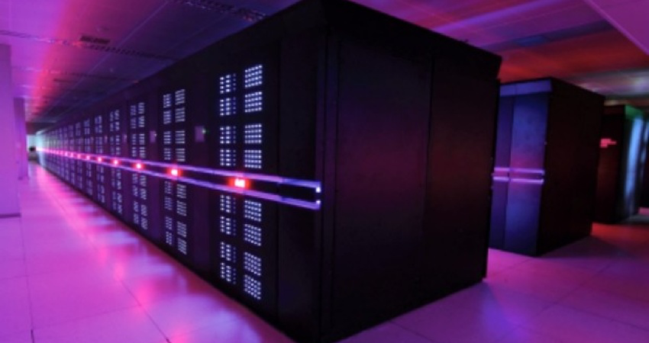
Supercomputador #1 em 10/2015
100 mil vezes mais rápido que o Core i7 5960X
33,86 Pflops
$ 390 milhões
Tianhe-2, 3.120.000 núcleos @ 2,4 GHz
1,4 PB memória, 12,4 PB disco
Obs.: 1 Peta = 1.000 Tera = 1.000.000 Giga

Slide 23
– Possibilidades – Aplicações para cidades inteligentes

Slide 24
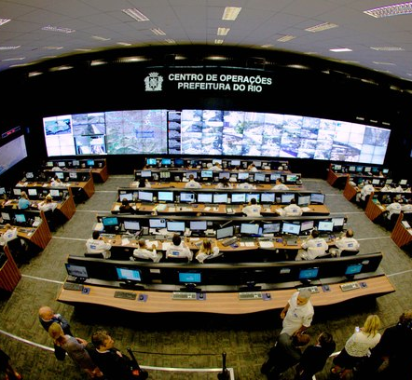
Monitoramento e controle

Slide 25
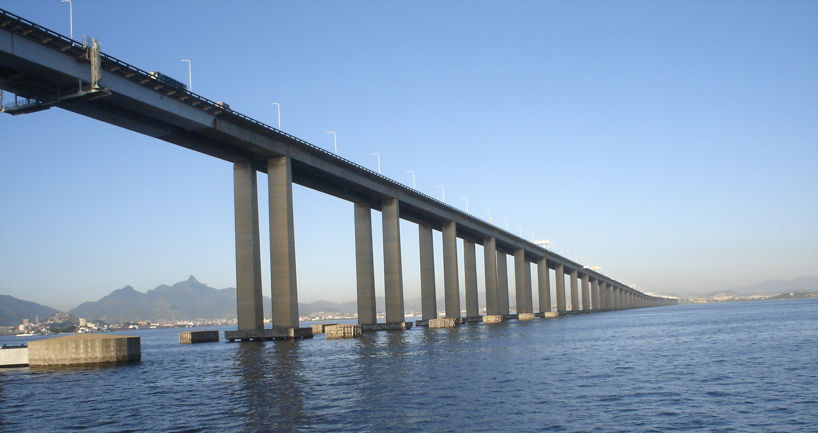
Monitoramento de estruturas

Slide 26
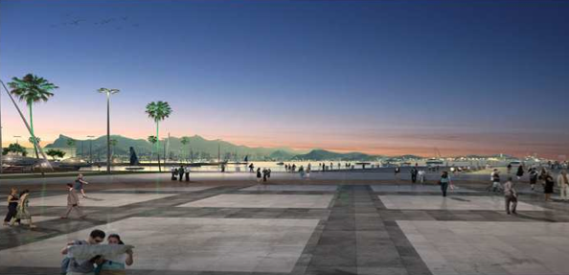
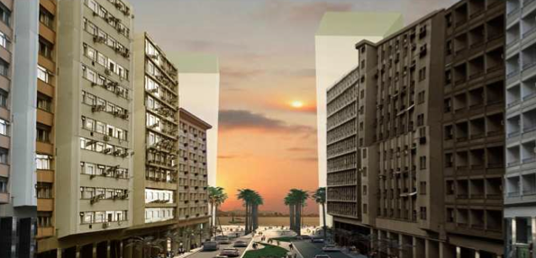
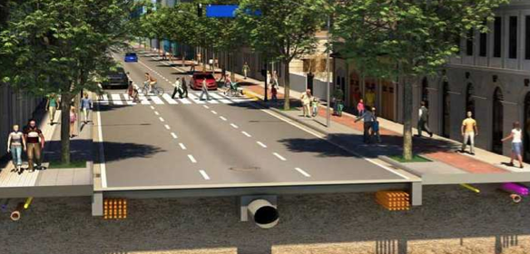
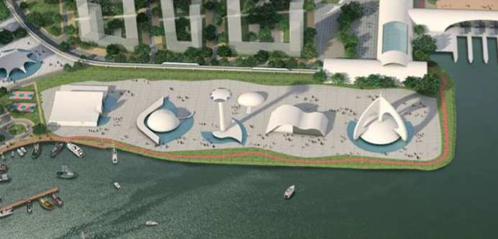
Planejamento de novas construções

Slide 27
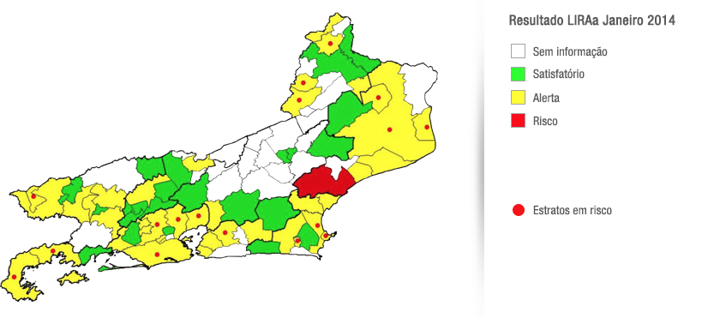
Monitoramento de epidemias

Slide 28
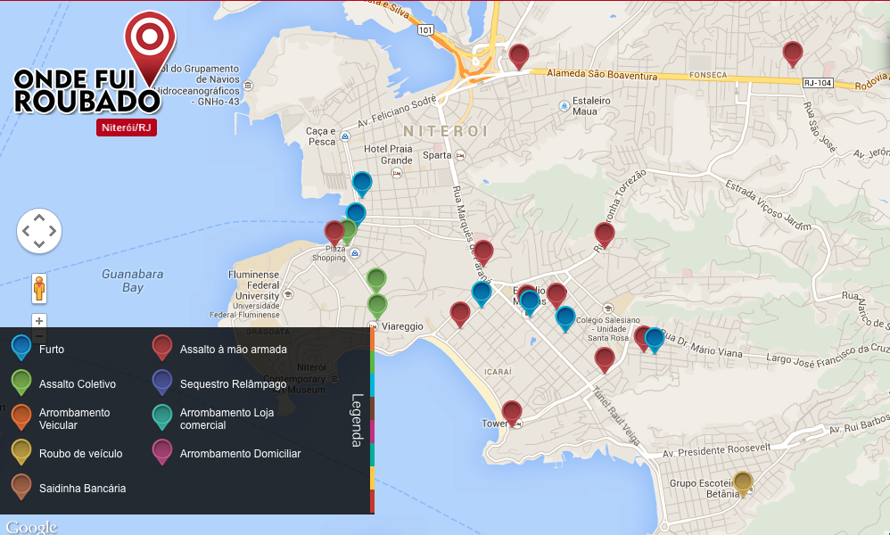
Mapa de criminalidade

Slide 29
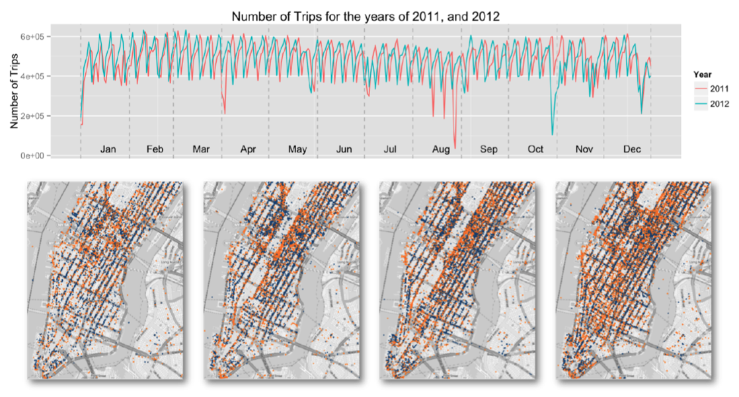
Análise de rotas de taxis

Slide 30
– Estudo de caso – Análise de rotas de ônibus na cidade do Rio de Janeiro

Slide 31
Por que analisar o trânsito do Rio?
A cidade do Rio de Janeiro tem o
3º
pior trânsito do mundo...
100
... cariocas perdem em torno de
horas no trânsito por ano em viagens diárias de 30 minutos (que demandam 56 minutos).
http://www.tomtom.com/en_gb/trafficindex/#/city/RIO

Slide 32
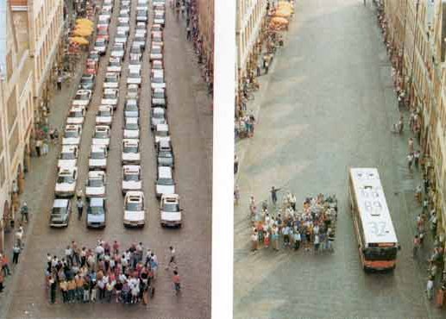
Por que analisar ônibus?
60 1
carros = ônibus
Pôster feito pelo departamento de planejamento da cidade de Münster na Alemanha

Slide 33
Por que analisar ônibus?
Entender o trafego de ônibus permite entender indiretamente o trânsito da cidade

Slide 34
Processo
Coleta
Tratamento
Análise

Slide 35

Coleta
Base de dados aberta com
Trajeto das linhas
Pontos de parada das linhas
GPS dos ônibus

Slide 36
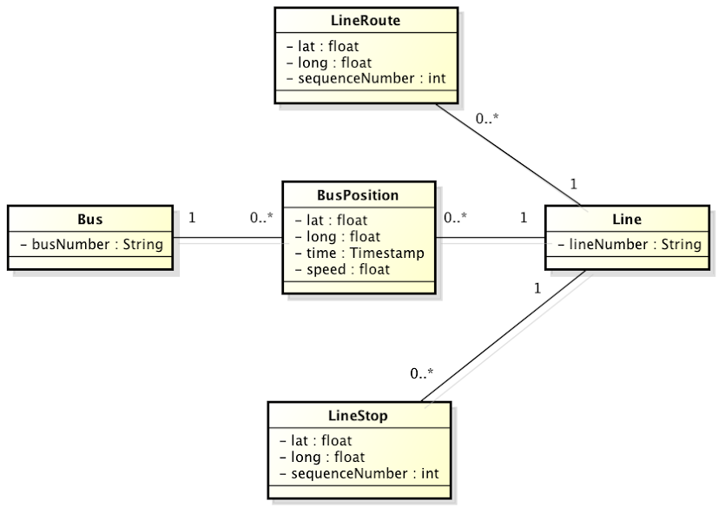
Coleta

Slide 37


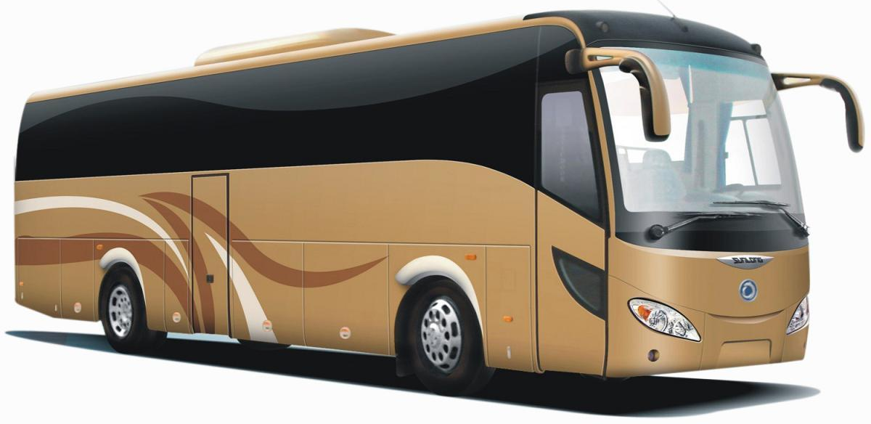
Coleta
1 min
8.000 ônibus

Slide 38

Coleta
1 min
8.000 posições de ônibus
http://sel.ic.uff.br/bus
JSON

Slide 39

Coleta
24 horas
...
JSON
JSON
JSON
sel.ic.uff.br/bus

Slide 40
Números da Coleta
Período de coleta (1,5 anos)
16/4/2014 a 8/10/2015
1 minuto
8 mil posições GPS
450 KB
1 dia
11,5 milhões de posições GPS
650 MB
1,5 anos
6,2 bilhões de posições GPS
350 GB

Slide 41


Tratamento
Importação dos zips para BD e filtragem de dados inválidos
BD
(PostGIS)

Slide 42
Tratamento 1ª tentativa
Ruby on Rails
1 JSON por minuto
Índices atualizados a cada commit
Construção do JSON em memória
Levaria 1,5 anos para processar tudo

Slide 43
Tratamento implementação atual
Java
300 JSON por minuto
Índices desligados e reconstruídos ao final
Processamento do JSON por stream
Otimização das estruturas de dados
Reuso de objetos em memória
Leva 2 dias para processar tudo

Slide 44
Tratamento filtragens
Registro repetido
Velocidade incompatível
Sem linha
Parado na garagem
Fora da rota

Slide 45
Tratamento registro repetido
Últimos 10 registros de cada ônibus armazenado em memória
Comparação rápida entre um novo registro e o últimos registros do ônibus (timestamp)

Slide 46
Tratamento velocidade incompatível
Detecção de outliers
3º quartil (valor aos 75% da amostra ordenada) somado a 1,5 da distância interquartil (distância entre o valor aos 25% e aos 75% da amostra ordenada): Q3 + 1.5 (Q3 - Q1)
Velocidade de corte: 85,57 km/h
Critérios de descarte
Velocidade instantânea
Velocidade média considerando a distância euclidiana percorrida entre duas posições GPS e o tempo gasto
[estamos implementando o calculo da distância projetada na rota]

Slide 47
Tratamento sem linha
Registro não contém informação da linha na qual está circulando
[estamos implementando a detecção automática da linha do ônibus]

Slide 48
Tratamento garagem/fora da rota
Detecção manual das garagens
Análise de clusters de ônibus com 0 Km/h de madrugada
[estamos implementando detecção automática de garagens]
Detecção automática de deslocamento entre as garagens e a linha
Bounding box ao redor da linha e descarte de posições fora da bounding box

Slide 49
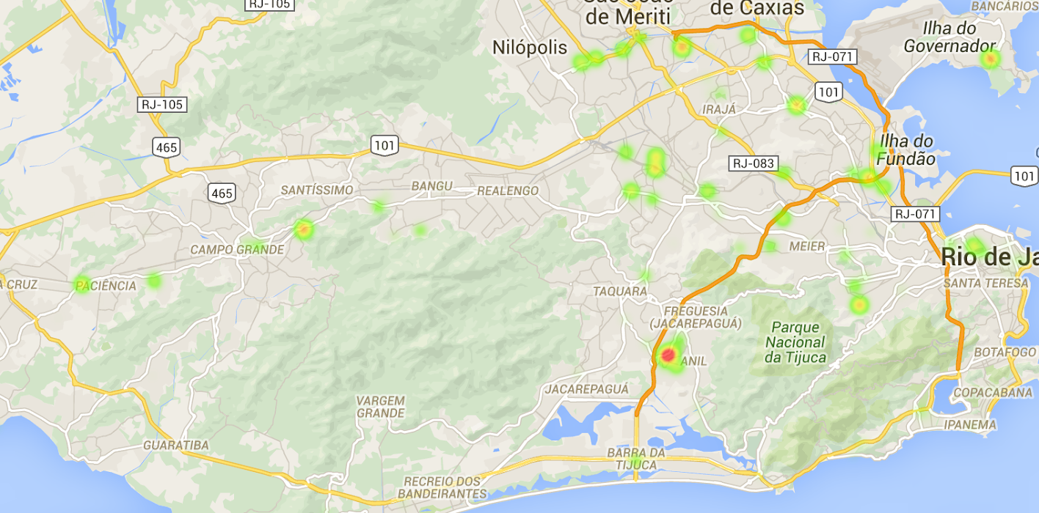
Tratamento garagem

Slide 50
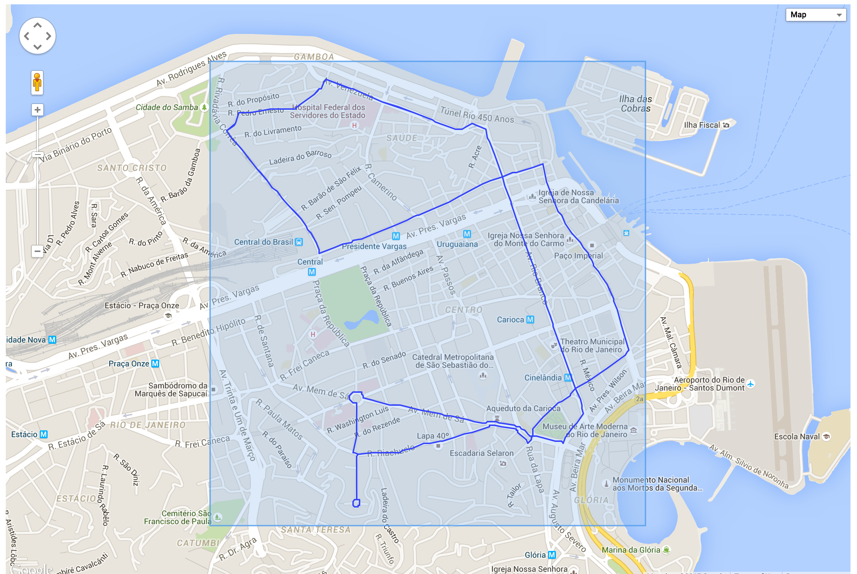
Tratamento fora da rota

Slide 51
Análise questões de pesquisa
RQ1: Há dados inválidos em que proporção?
RQ2: Como os dados inválidos variam durante o dia?
RQ3: Como as condições do trânsito variam nos diferentes dias da semana?
RQ4: Como as condições do trânsito variam nas diferente horas do dia?
RQ5: Como as condições do trânsito se comparam em diferentes dias da semana?
RQ6: Como as condições do trânsito variam em diferentes meses?
RQ7: Como são as condições do trânsito em dias de feriados?
RQ8: Como são as condições do trânsito em dias de grandes eventos?

Slide 52
Análise – RQ1: Há dados inválidos em que proporção?
Amostra de 01/05/2015 a 04/06/2015

Slide 53
Análise – RQ2: Como os dados inválidos variam durante o dia?
Amostra de 01/05/2015 a 04/06/2015

Slide 54
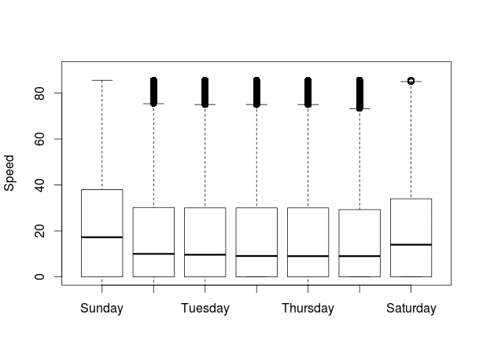
Análise - RQ3: Como as condições do trânsito variam nos diferentes dias da semana?

Slide 55
Análise – RQ4: Como as condições do trânsito variam nas diferente horas do dia?

Slide 56
Análise – RQ5: Como as condições do trânsito se comparam em diferentes dias da semana?
Correlação
Segunda | 0,19
Terça | 0,20 | 0,45
Quarta | -0,12 | 0,62 | 0,50
Quinta | 0,02 | 0,47 | 0,14 | 0,26
Sexta | 0,05 | 0,73 | 0,13 | 0,27 | 0,42
Sábado | 0,28 | 0,42 | 0,42 | 0,23 | 0,07 | 0,35
 | Domingo | Segunda | Terça | Quarta | Quinta | Sexta

Slide 57
Análise – RQ5: Como as condições do trânsito se comparam em diferentes dias da semana?

Slide 58
Análise – RQ5: Como as condições do trânsito se comparam em diferentes dias da semana?

Slide 59
Análise – RQ6: Como as condições do trânsito variam em diferentes meses?

Slide 60
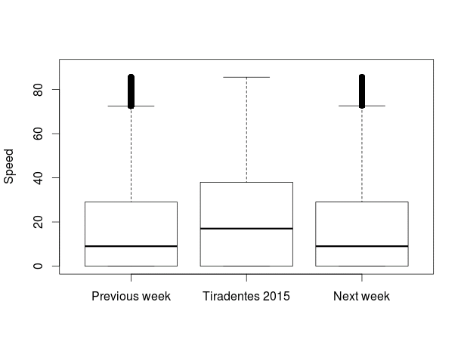
Análise – RQ7: Como são as condições do trânsito em dias de feriados?

Slide 61
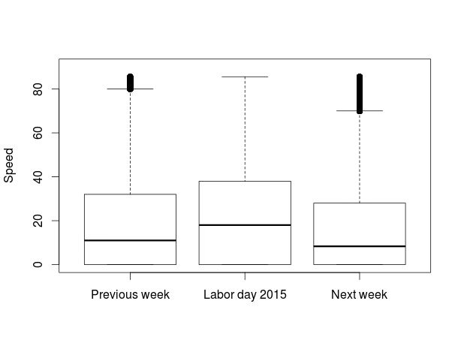
Análise – RQ7: Como são as condições do trânsito em dias de feriados?

Slide 62
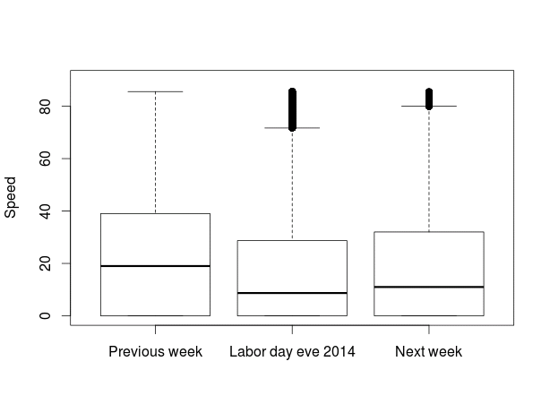
Análise – RQ7: Como são as condições do trânsito em dias de feriados?

Slide 63
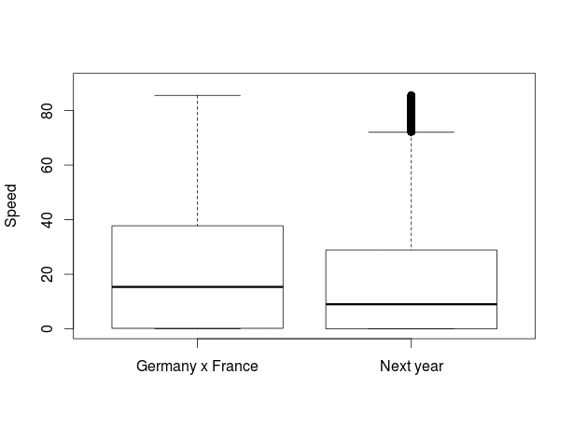

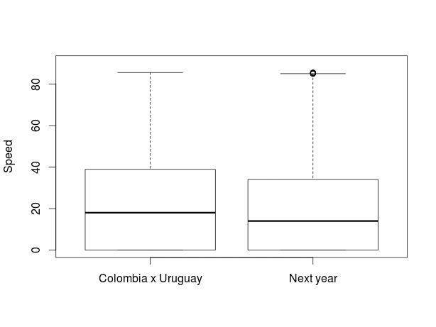
Análise – RQ8: Como são as condições do trânsito em dias de grandes eventos?

Slide 64
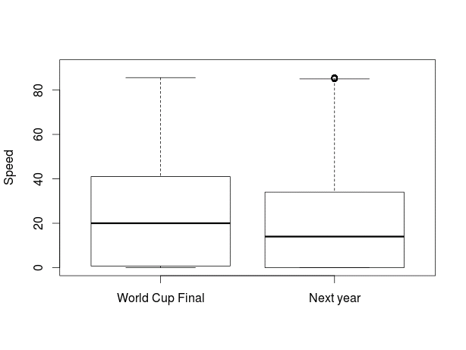
Análise – RQ8: Como são as condições do trânsito em dias de grandes eventos?

Slide 65
Análise visualização dos dados
Rotas
Pontos de ônibus
Congestionamentos
Comparações entre dias e horários
Densidades

Slide 66
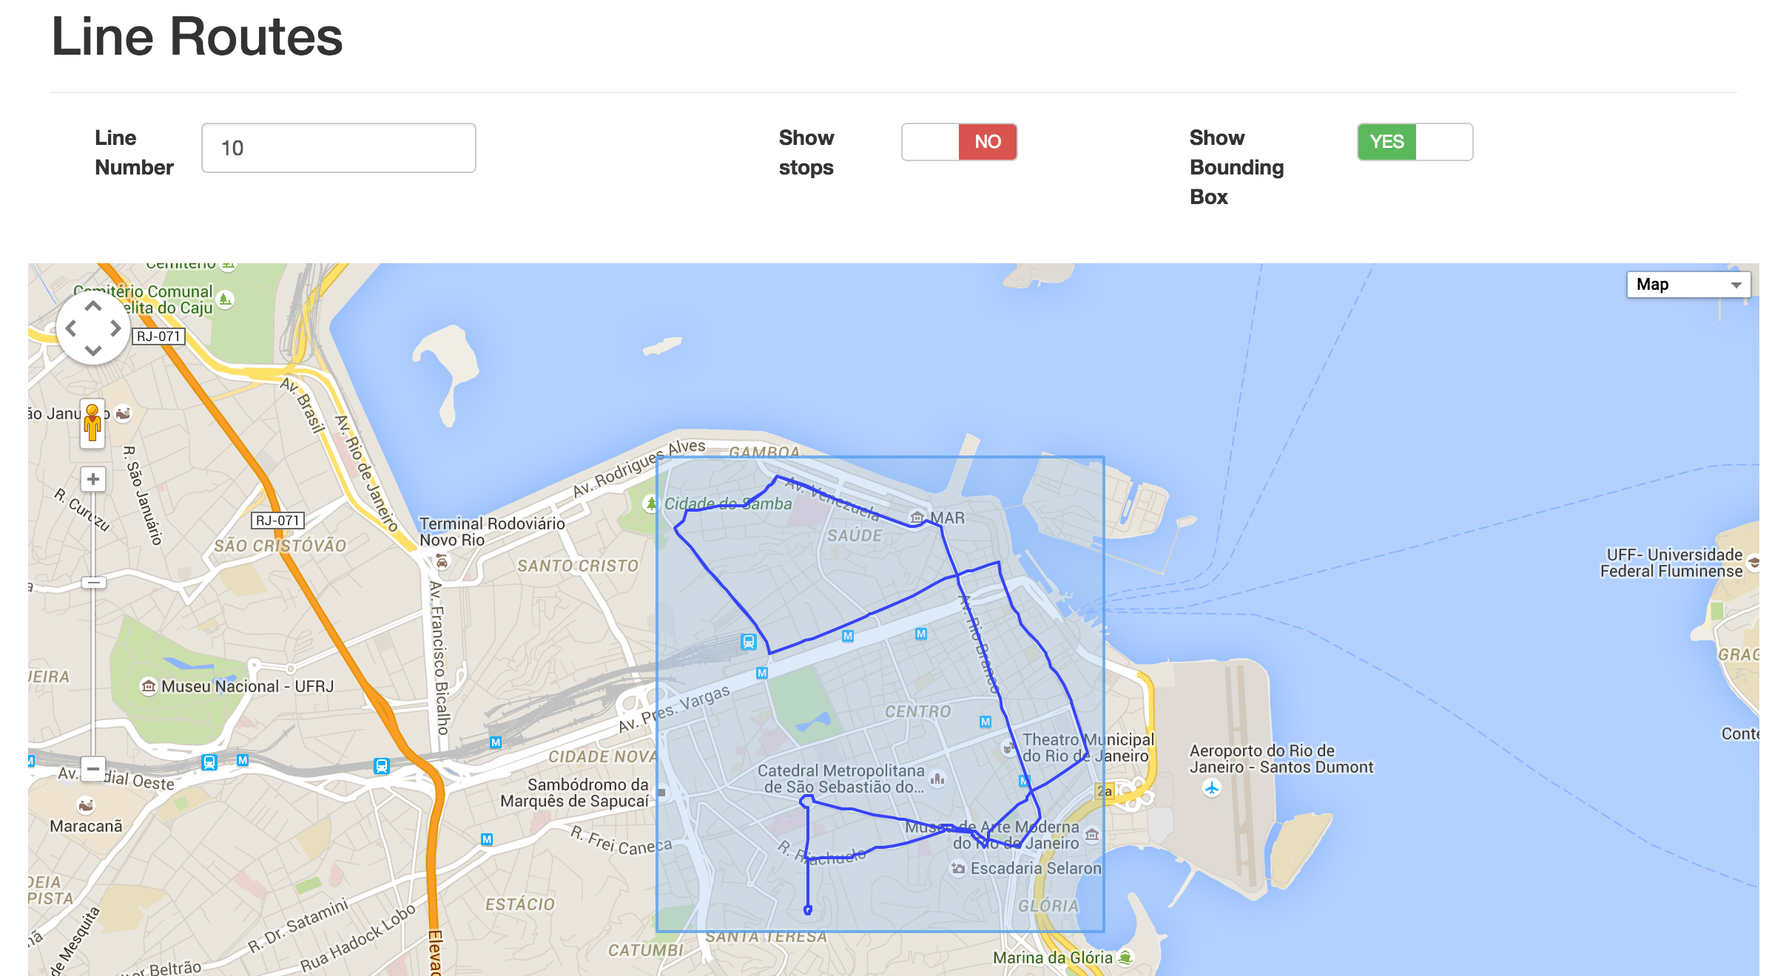
Análise rotas

Slide 67
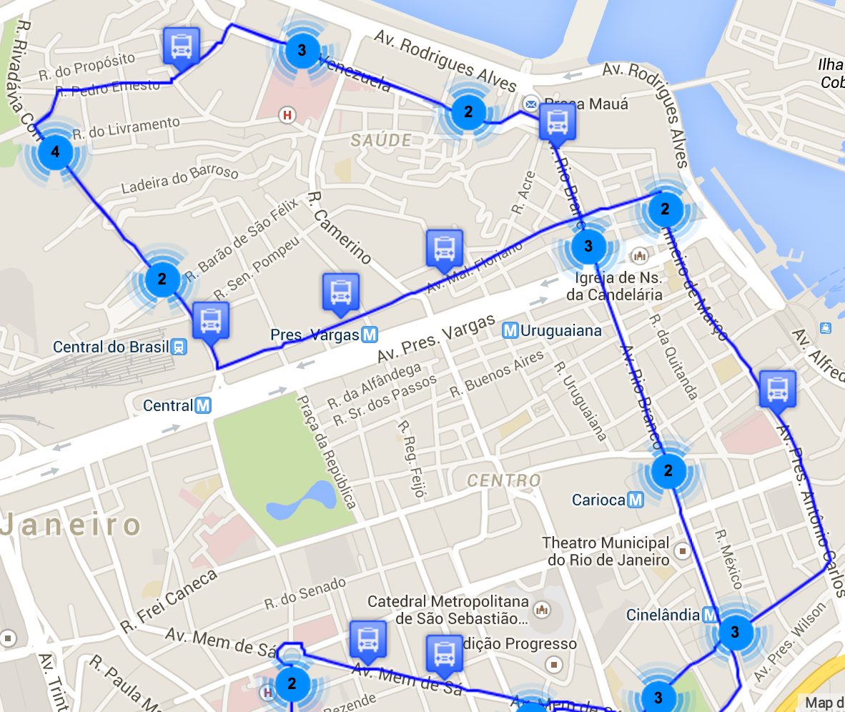
Análise pontos

Slide 68
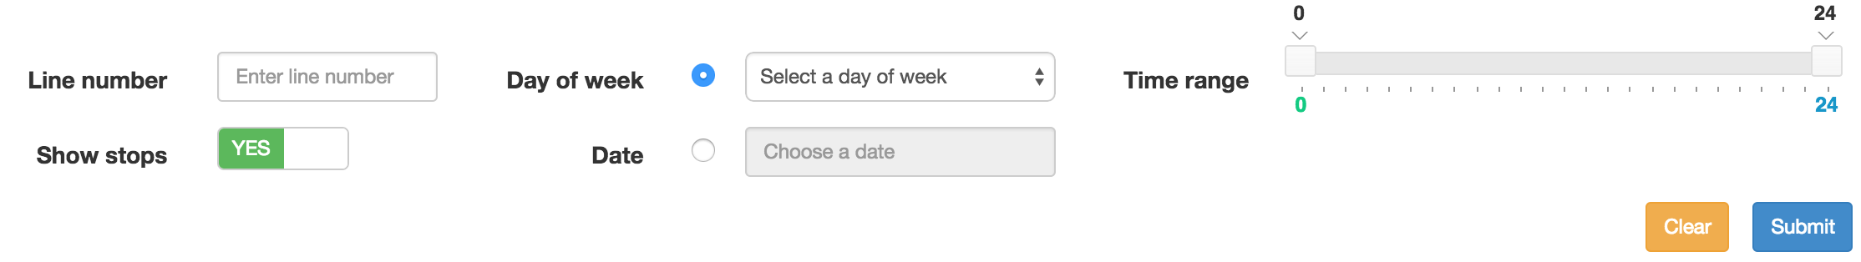
Análise congestionamento

Slide 69
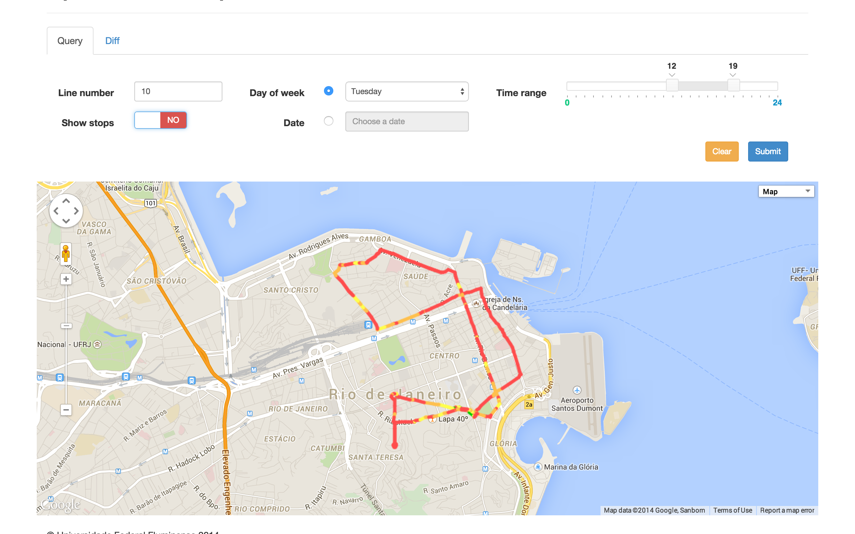
Análise congestionamento

Slide 70
Análise congestionamento
.Menor que 15 km/h
.Entre 15 e 30 km/h
.Entre 30 e 60 km/h
.Maior que 60 km/h

Slide 71
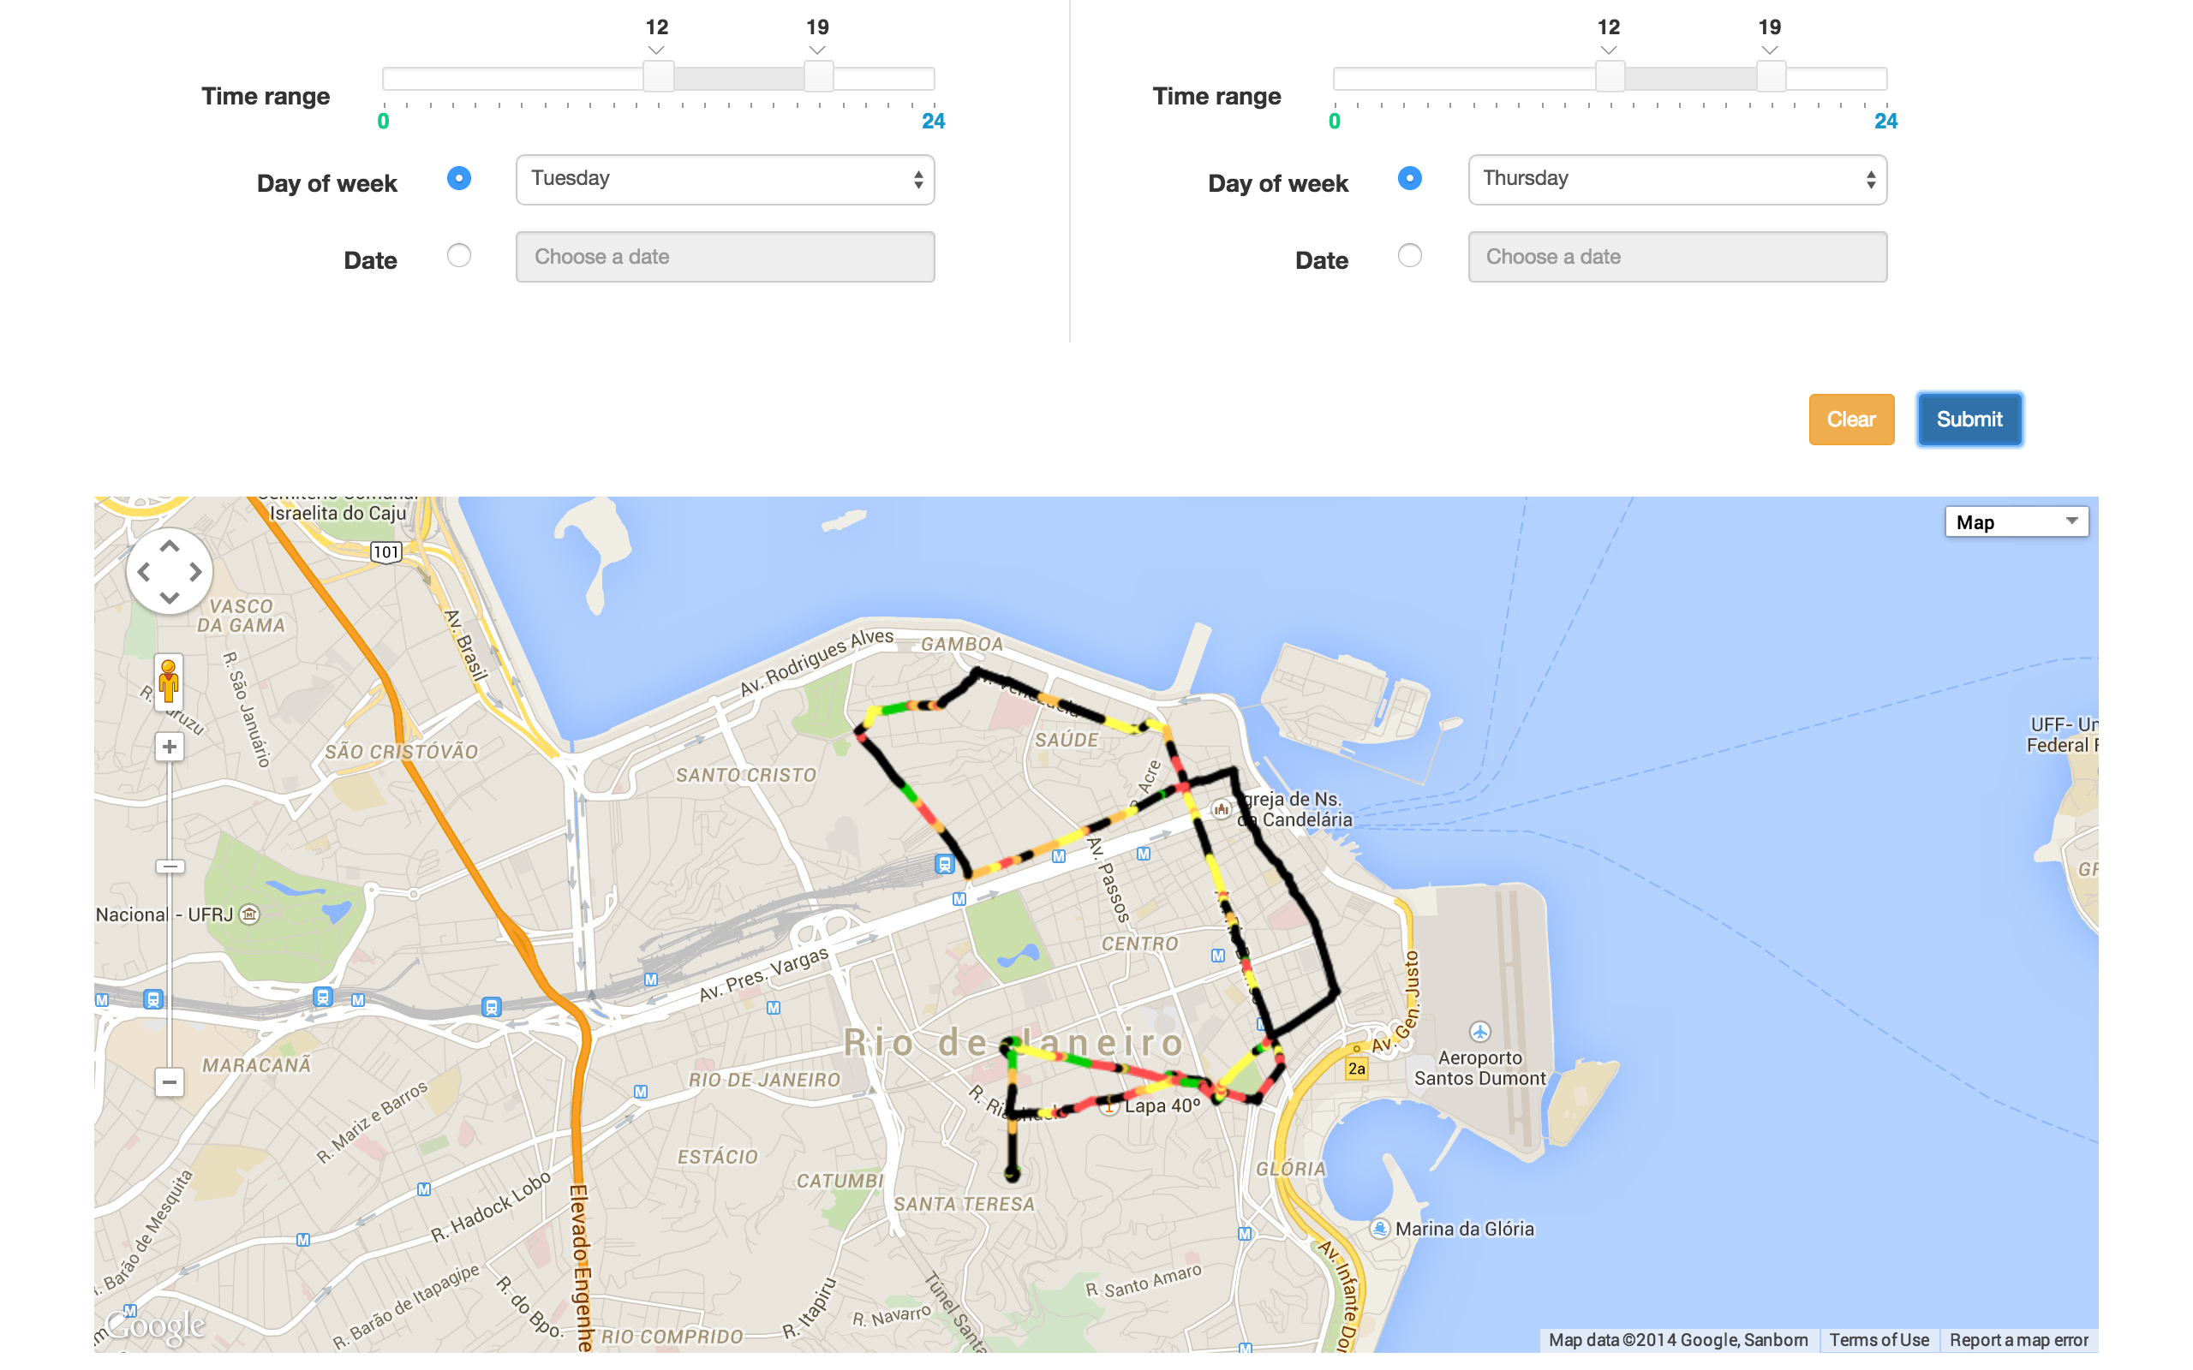
Análise comparações

Slide 72
Análise comparações
.Menor que -20 km/h
.Entre-20 e -5 km/h
.Entre -5 e 5 km/h
.Entre 5 e 20 km/h
.Maior que 20 km/h

Slide 73
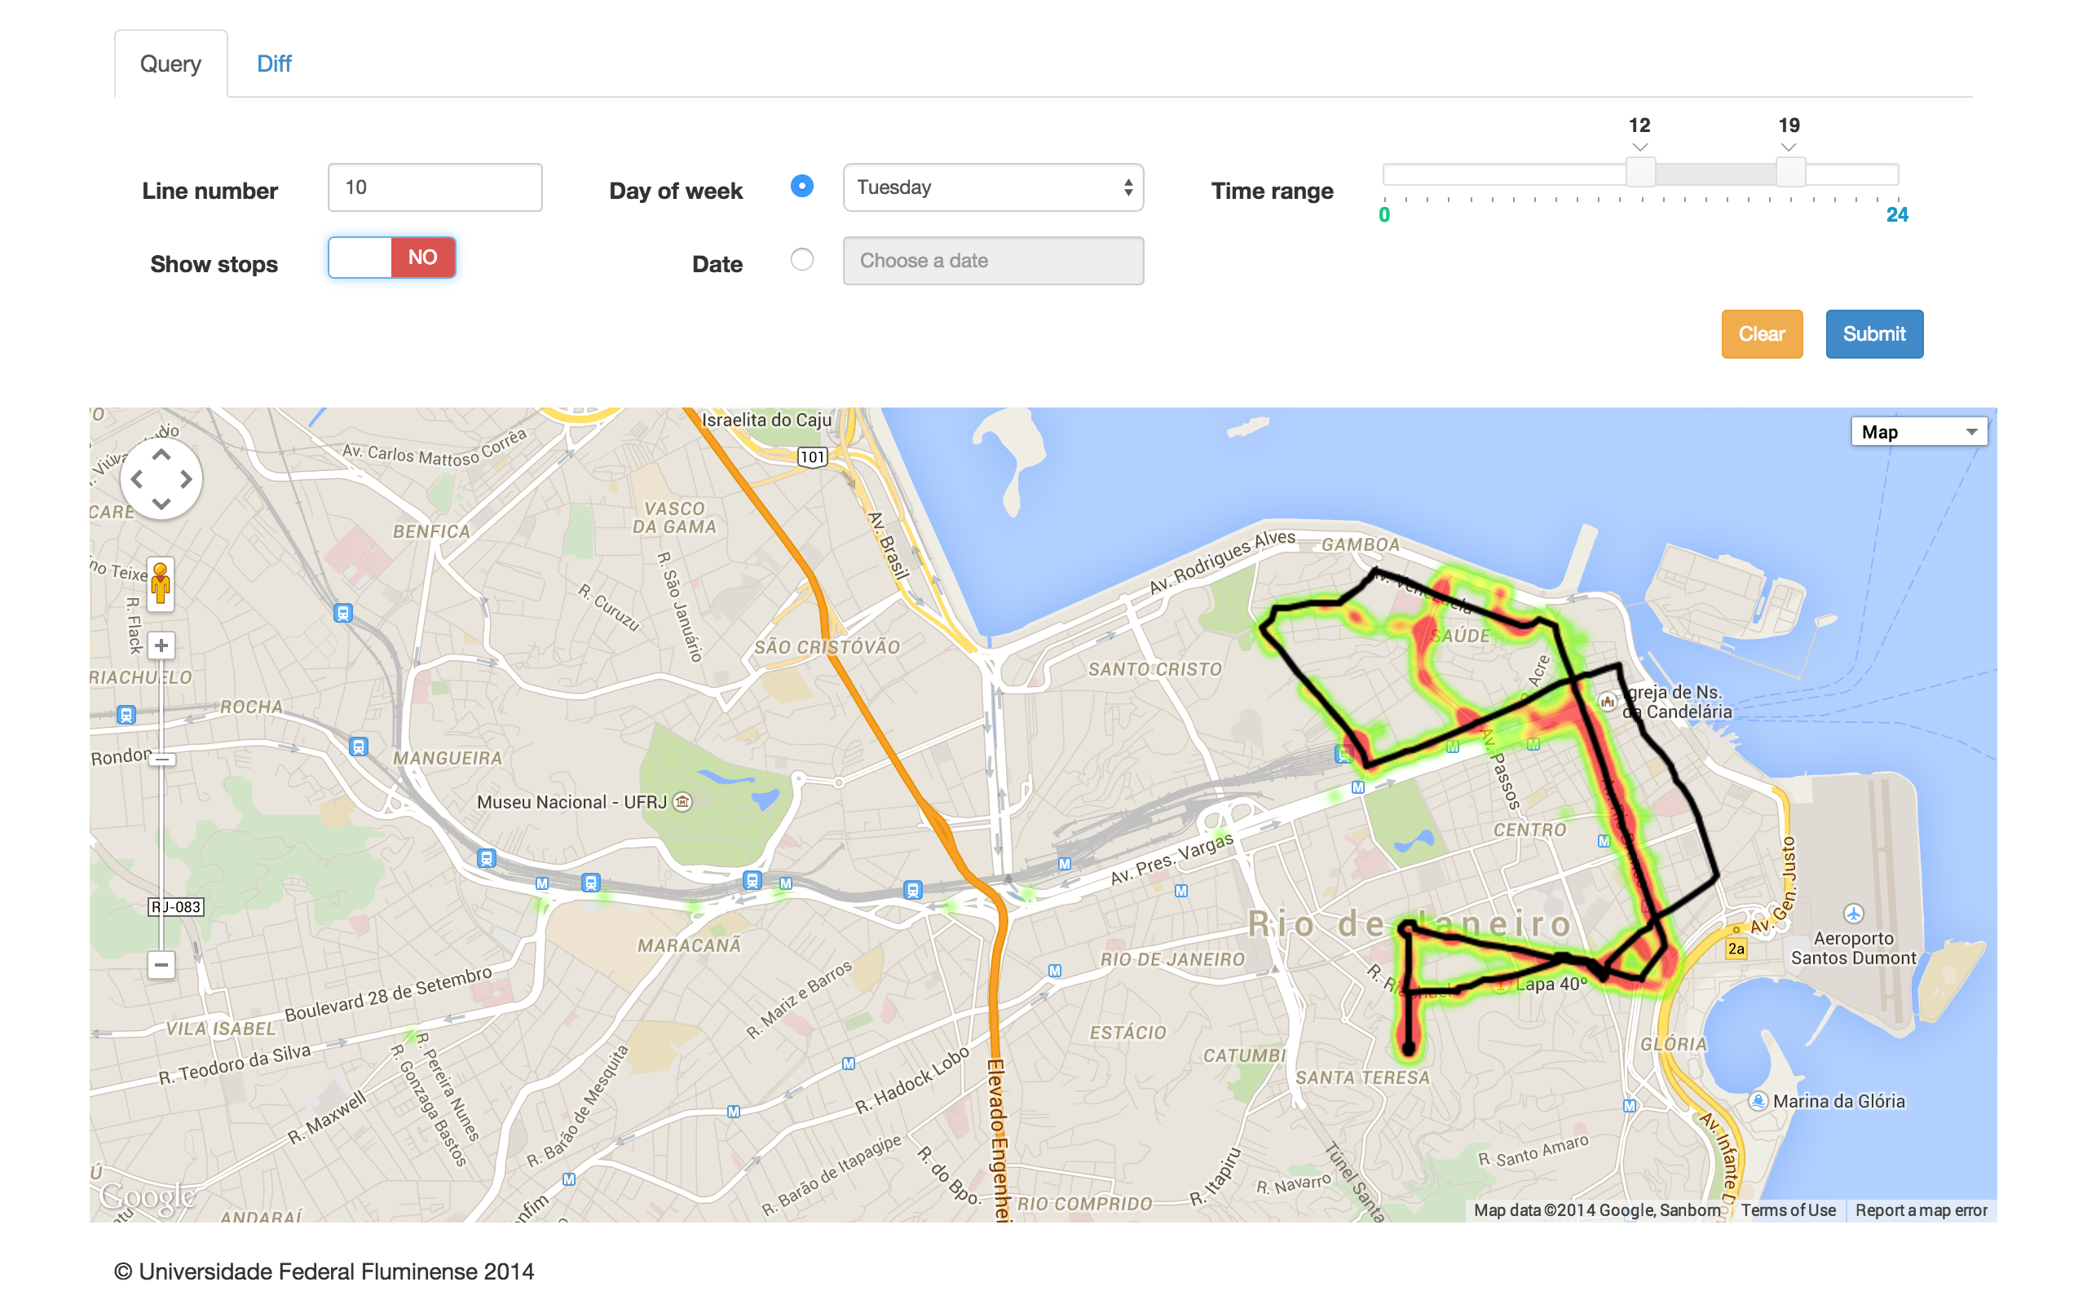
Análise densidade

Slide 74
Análise densidade

Slide 75
Trabalhos em andamento
Melhoria nas análises
Detecção automática de garagens
Detecção automática de linhas
Cálculo de distância projetada na rota
Cruzamento com dados de outras fontes
Sugestão de horário de saída para usuário final
Analise de outros tipos de dados urbanos

Slide 76
– Equipe – Professores, alunos e parceiros

Slide 77
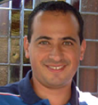
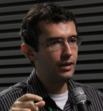

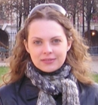
Professores
Esteban Clua
Computação Visual
Leonardo Murta
Engenharia de
Software
Marcos Lage
Computação
Visual
Vanessa Braganholo
Banco de
Dados

Slide 78







Alunos
Alessandro Campello
Bruno Schettino
Clarissa Tuxen
Daniel Campagna
Matheus Rodrigues
Pedro Fadel
Thiago de Paula

Slide 79

Parceiros
NYU/CUSP
Intercâmbio acadêmico:
Visitas docentes, pós-doc, mini-cursos, pesquisa ...

Slide 80
Processando 6 Bilhões de Posições GPS de Ônibus da Cidade do Rio de Janeiro
Leonardo Murta
leomurta@ic.uff.br
Baseado nos slides de Marcos Lage e Bruno Schettino

